Slide 1
Zoeken en aanvragen met WorldCat Discovery
In deze zoekomgeving vind je boeken en tijdschriften van een groot aantal bibliotheken in en buiten Nederland. Je kunt boeken aanvragen van Nederlandse bibliotheken als je lid bent van de bibliotheek.
De prijs voor het aanvragen van een boek via deze route is € 19,50.
Zoek altijd eerst in onze eigen catalogus, dat is goedkoper en sneller dan aanvragen via deze weg.
Voor kopieën van tijdschriften kan je terecht op de website van de Koninklijke Bibliotheek: https://www.kb.nl/dienstverlening/scans-bestellen
Hoe je een boek aanvraagt met WorldCat Discovery leggen we je hieronder stap voor stap uit.
Kom je er niet uit? Neem dan contact op met ons via info@bibliotheekdegroenevenen.nl

Slide 2
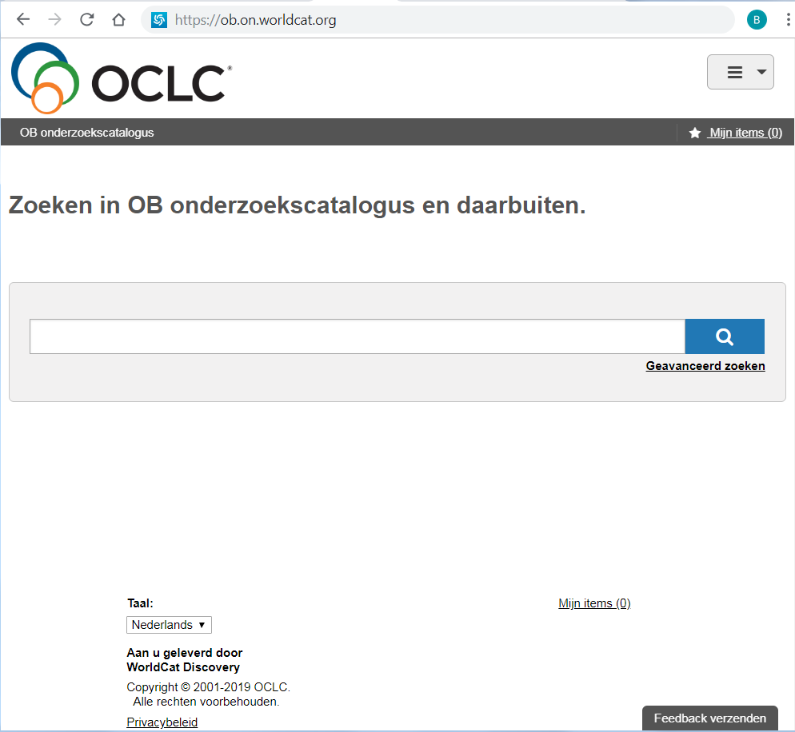
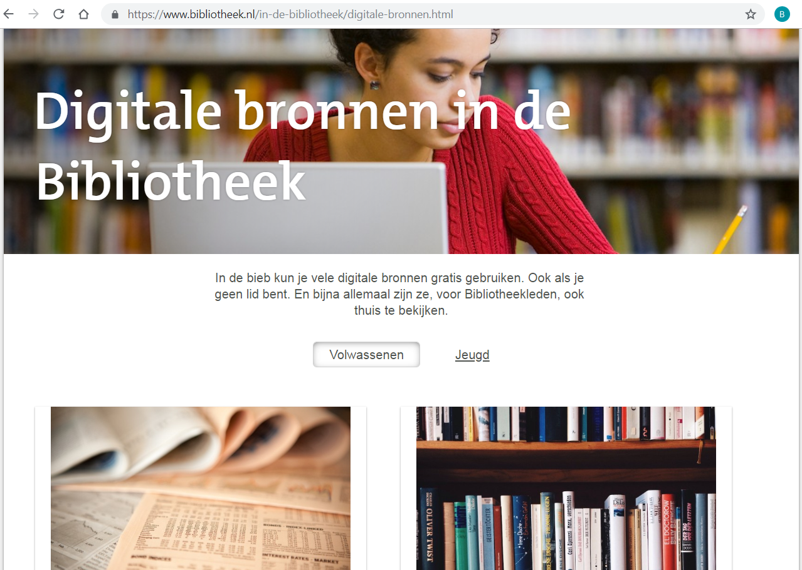
Hoe kom ik in de zoekomgeving?
Direct via de link https://ob.on.worldcat.org
Via de lokale website
Via bibliotheek.nl

Slide 3
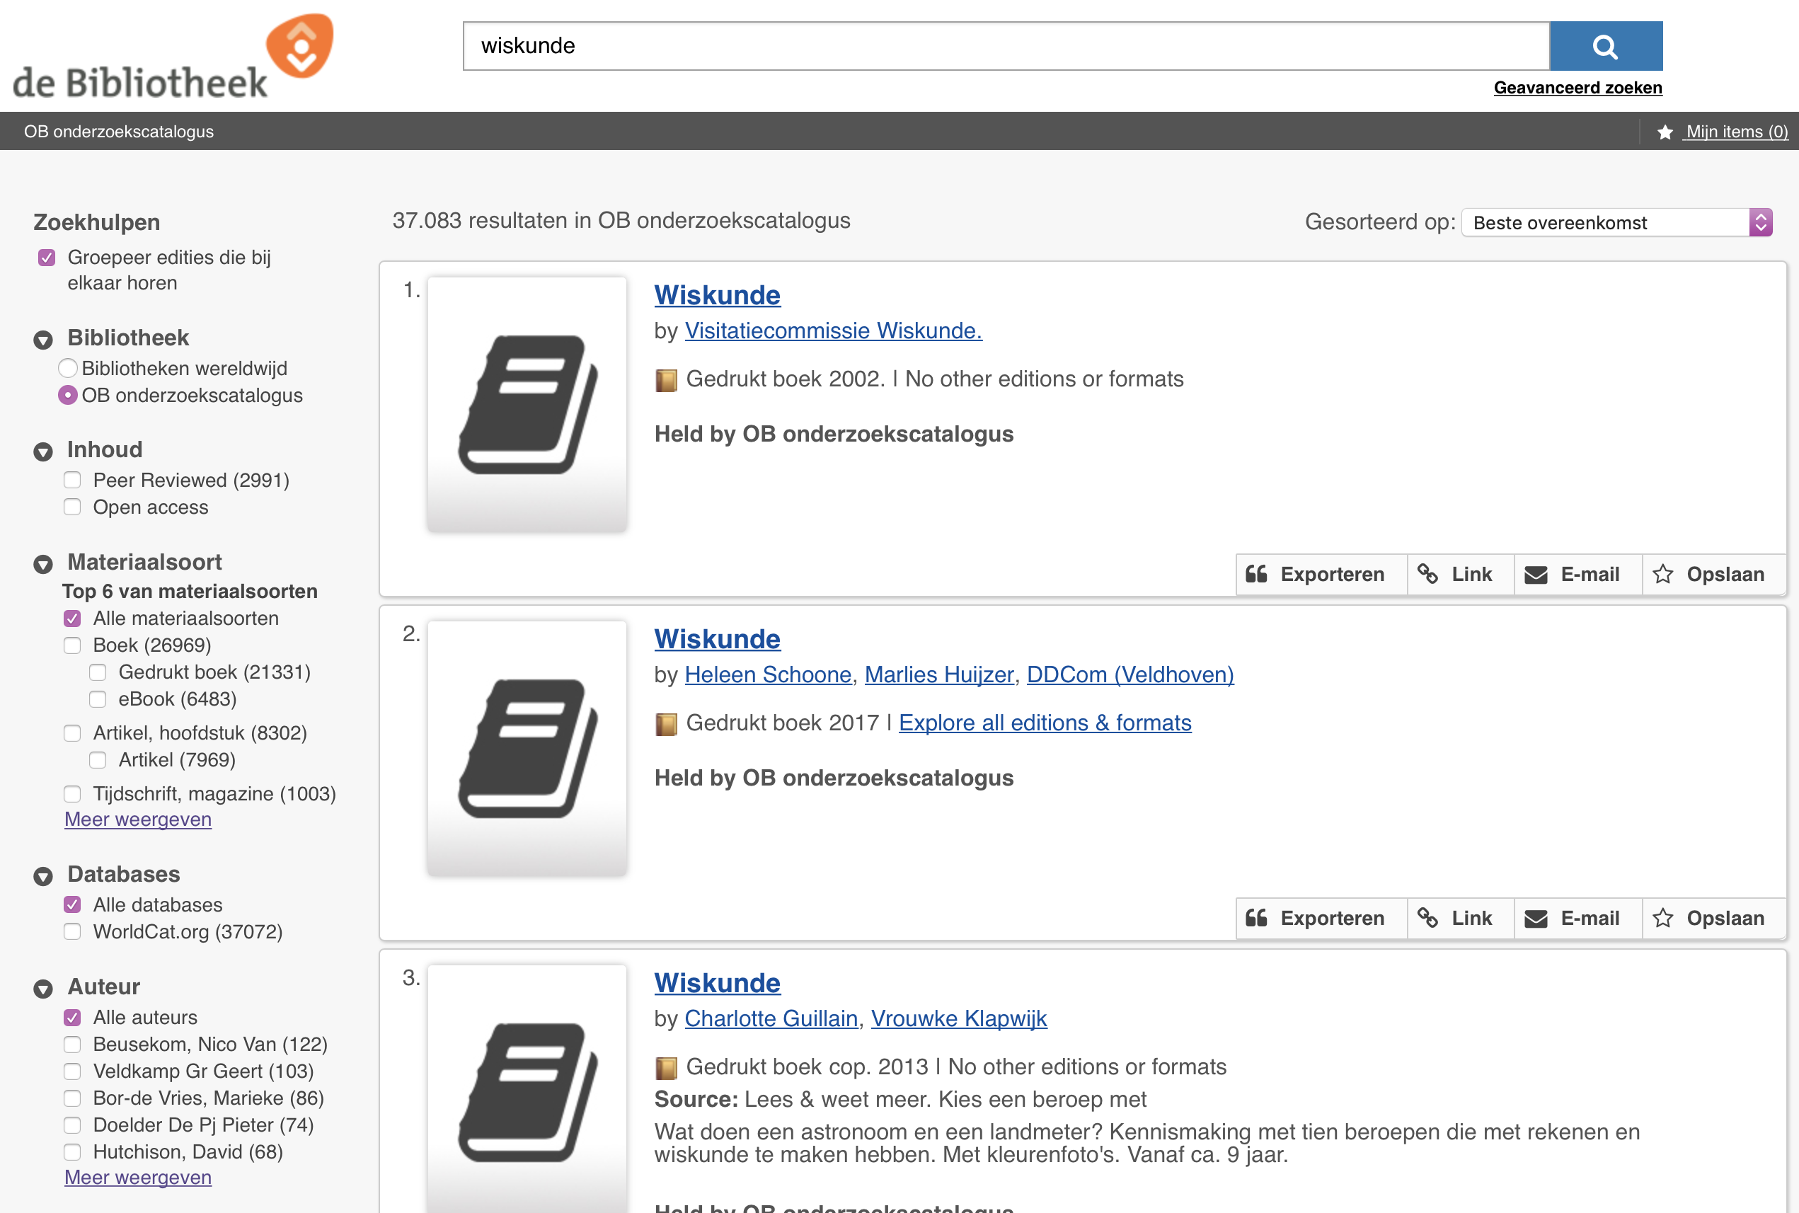
Zoekpagina in WorldCat Discovery

Slide 4
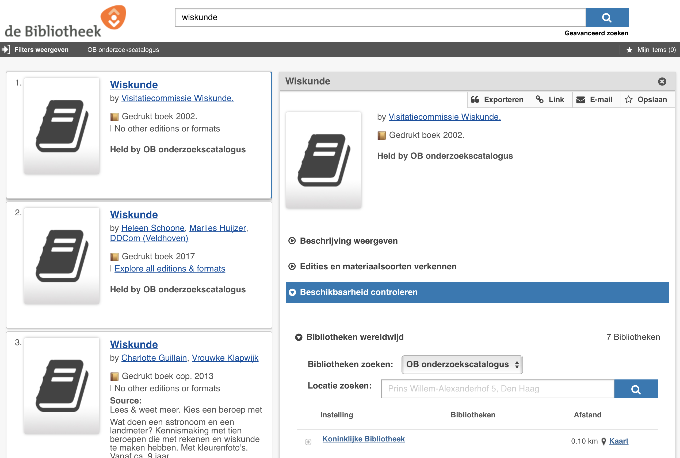
Klik op de link

Slide 5
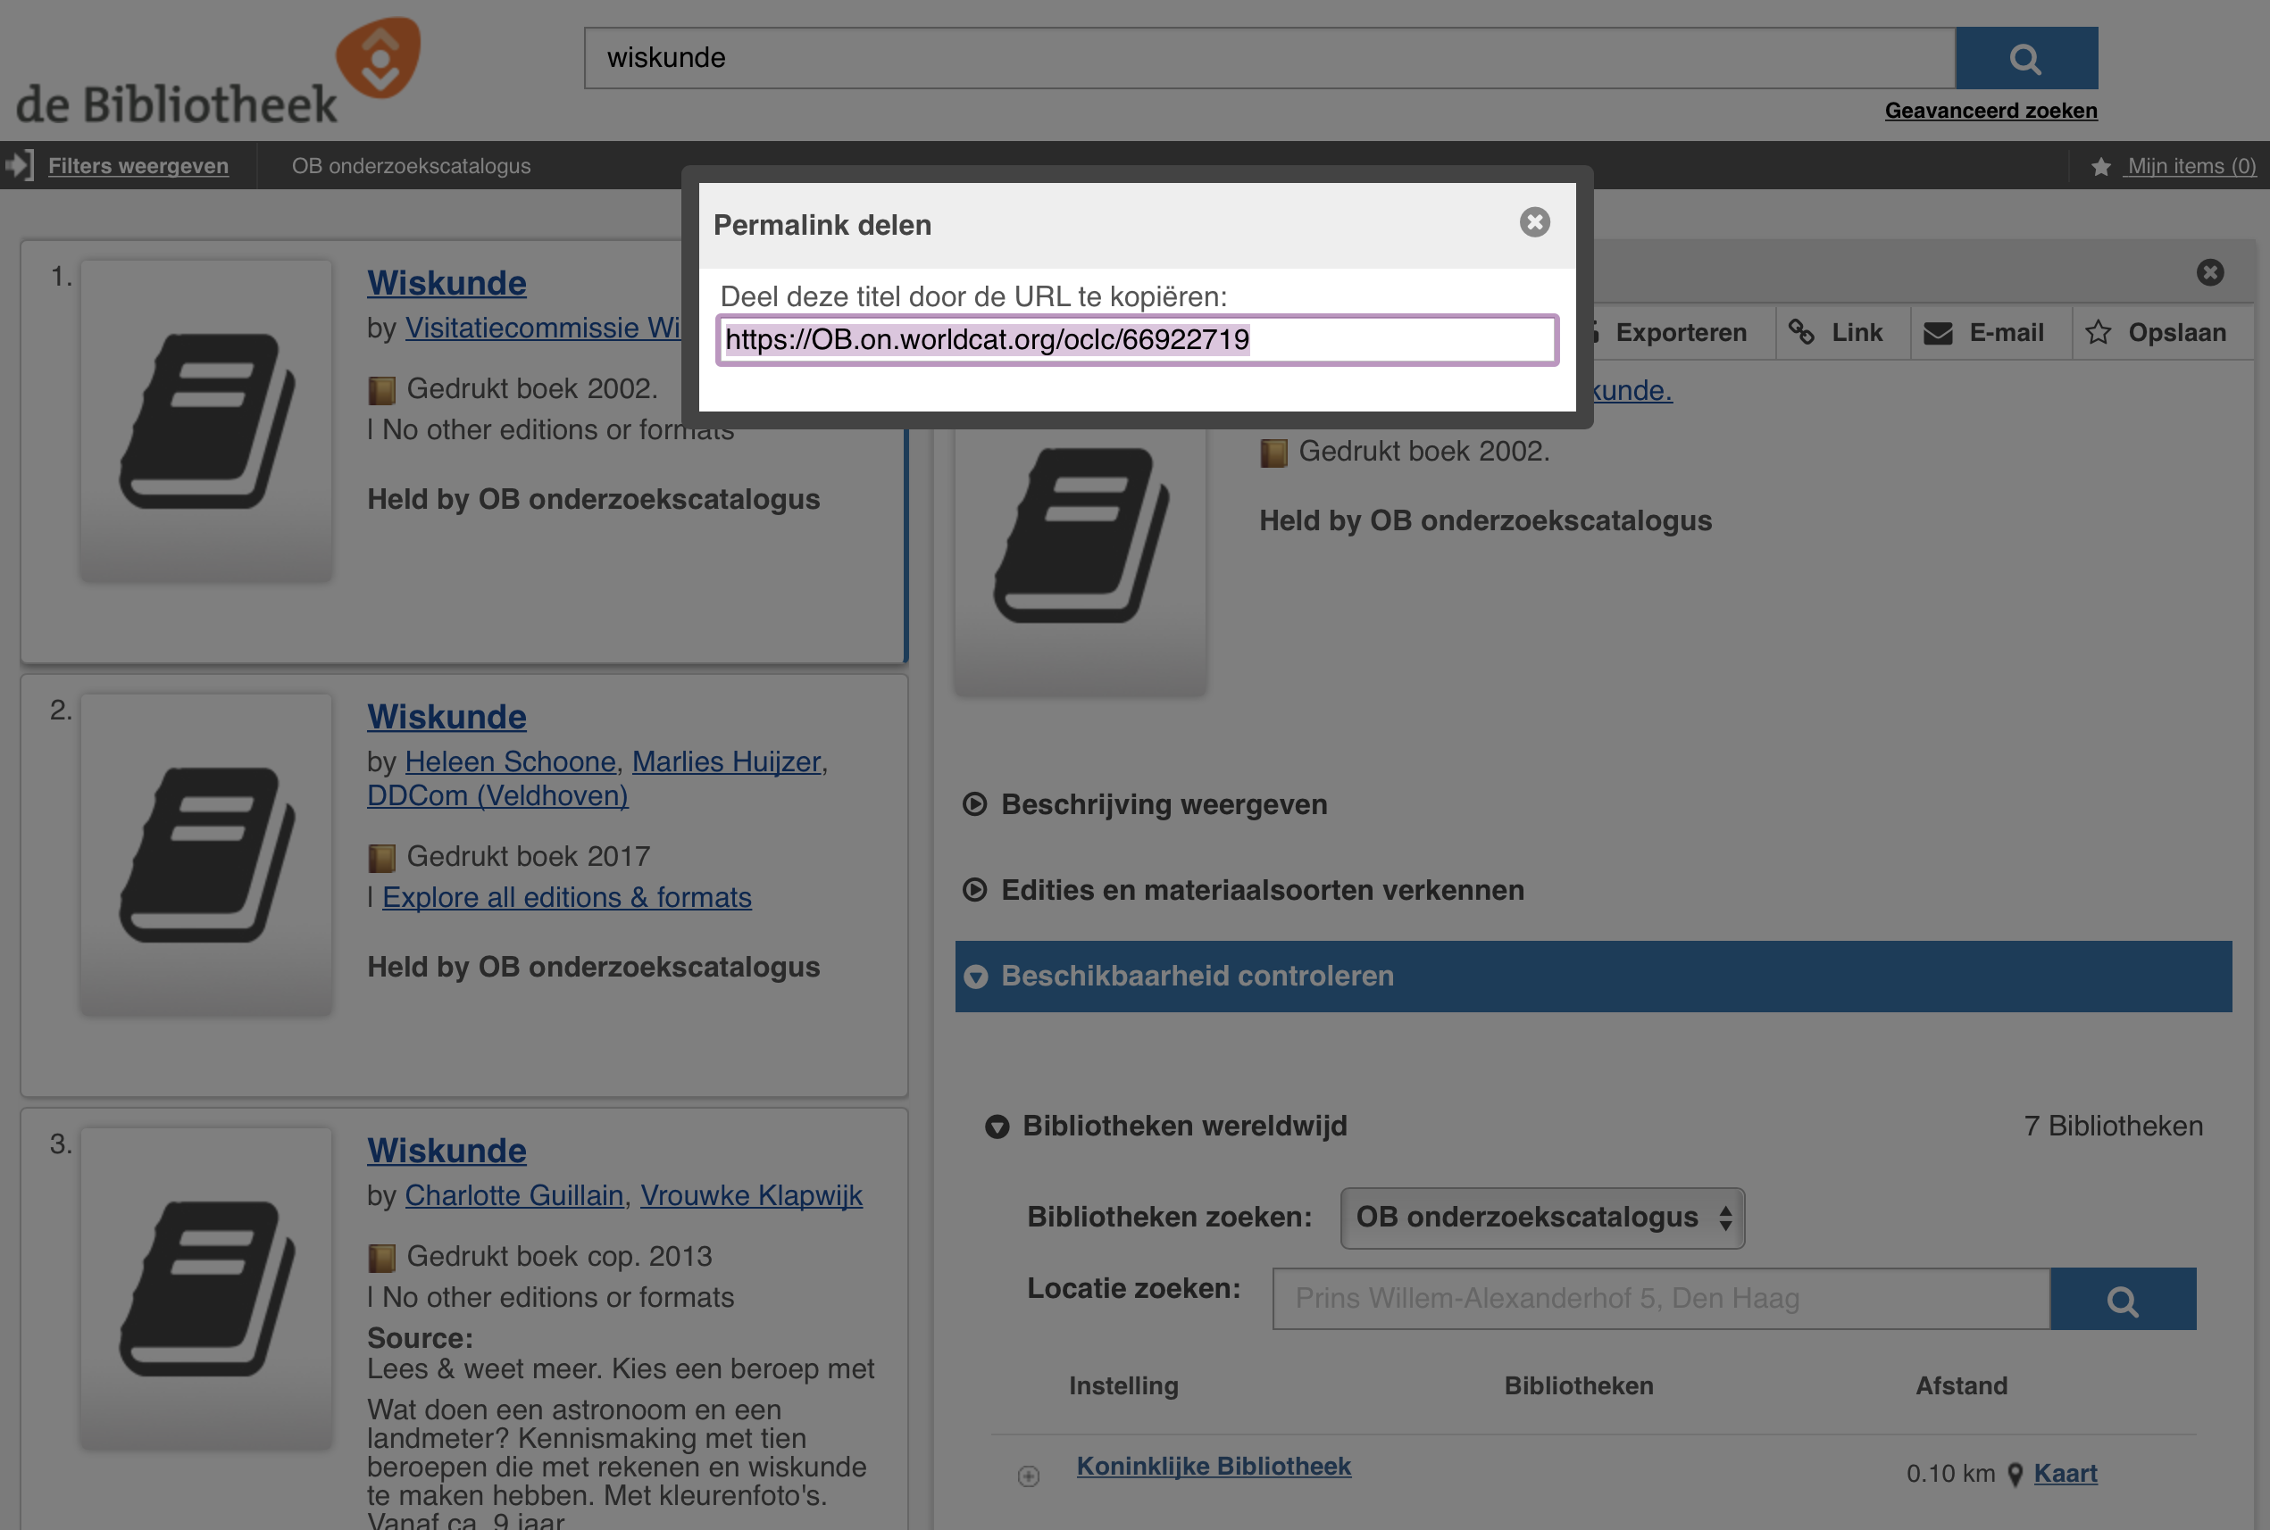
Kopieer de link

Slide 6
Vraag aan

Slide 7
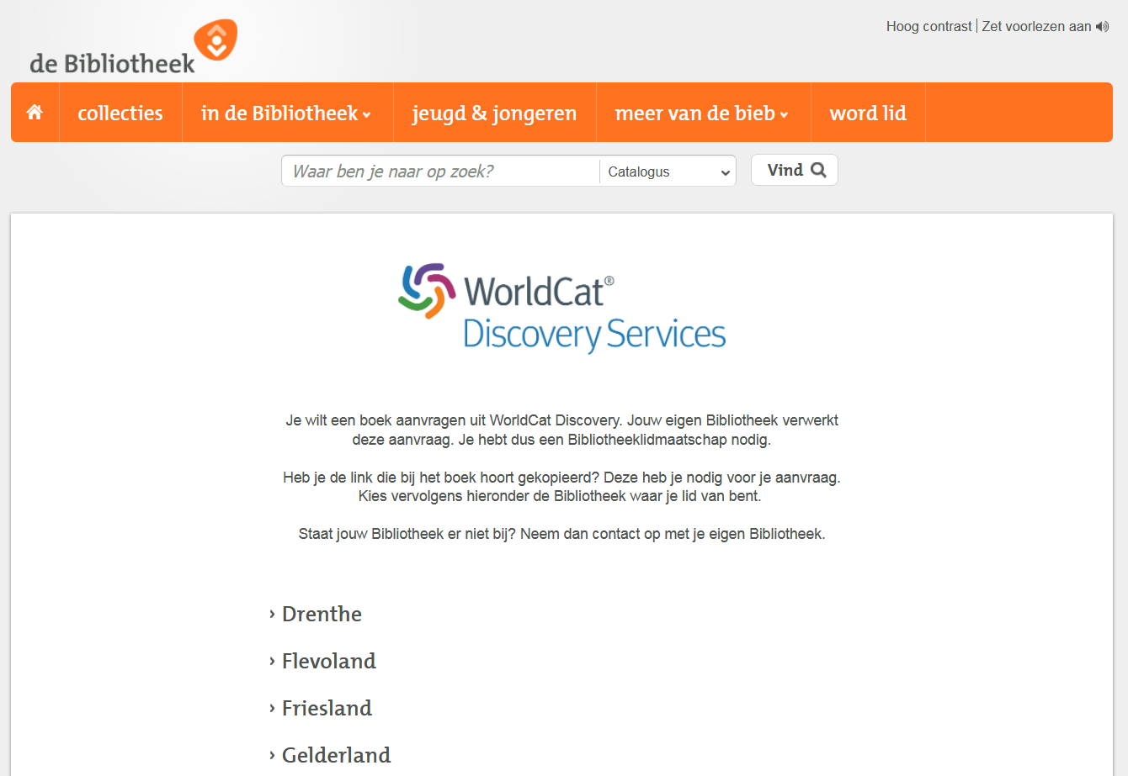
Kies je provincie

Slide 8
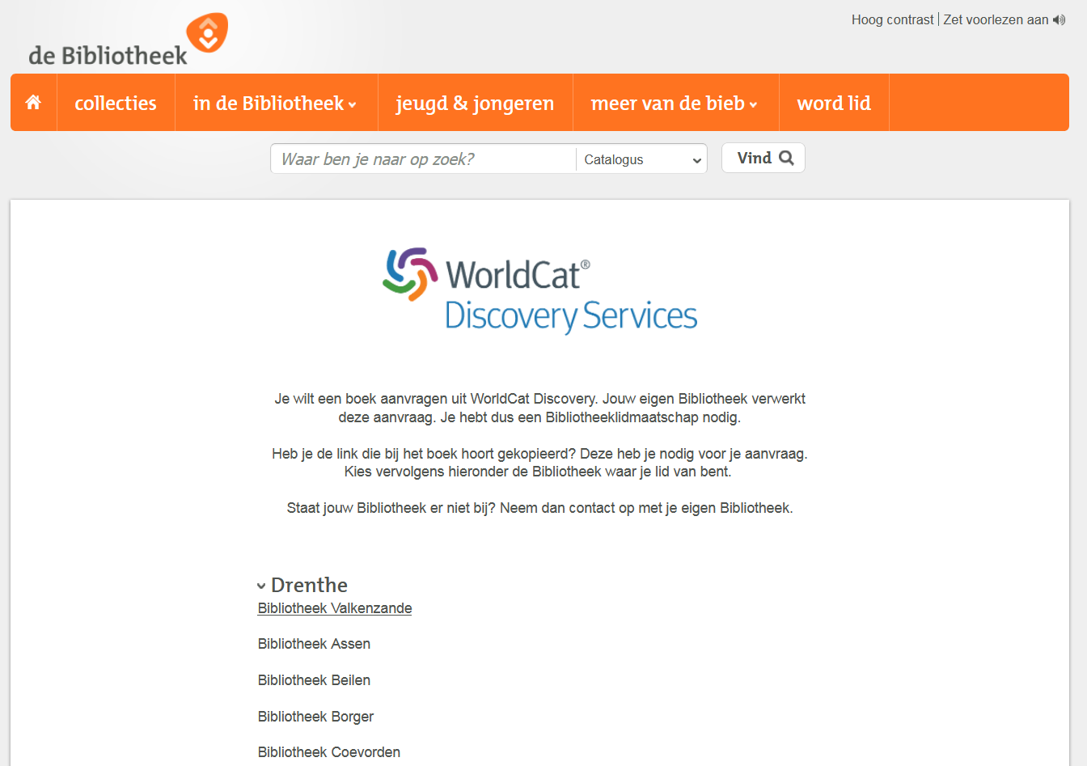
Kies je bibliotheek

Slide 9
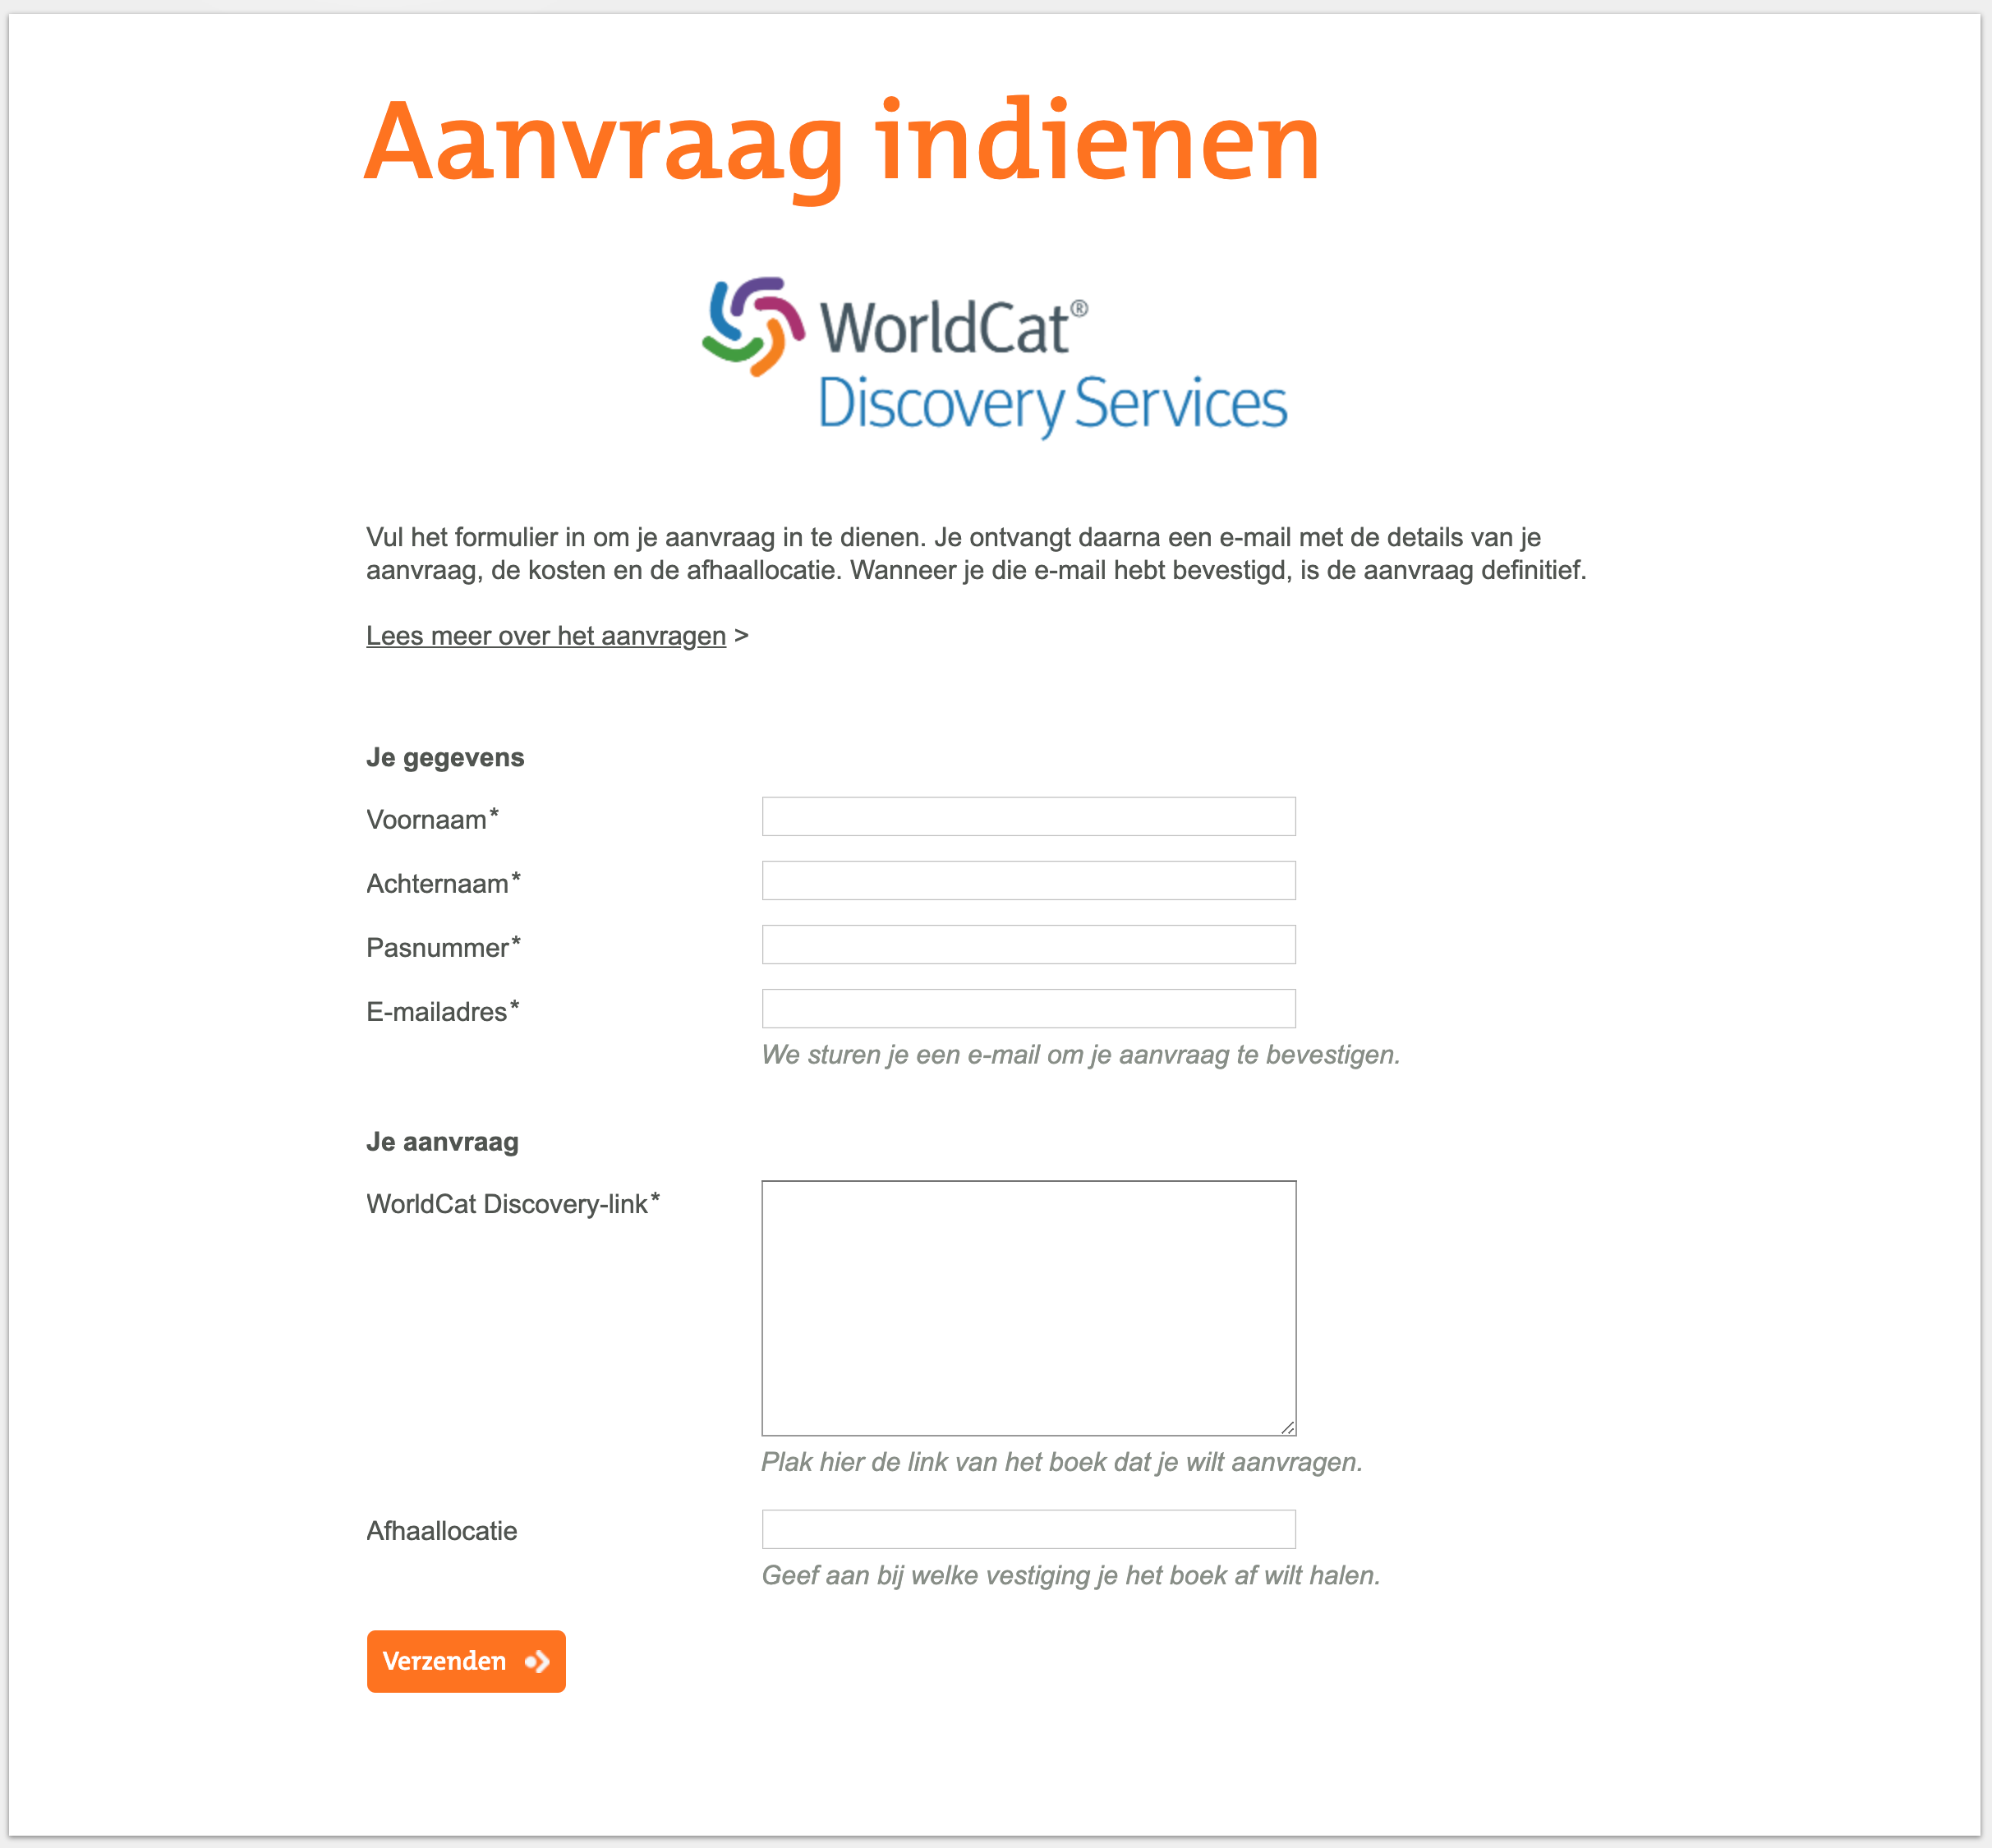
1. Vul je
gegevens in
Plak
hier de link
4. Klik op verzenden
3. Geef je afhaallocatie op

